Slide 1
Posezení s harmonikou
113

Slide 2
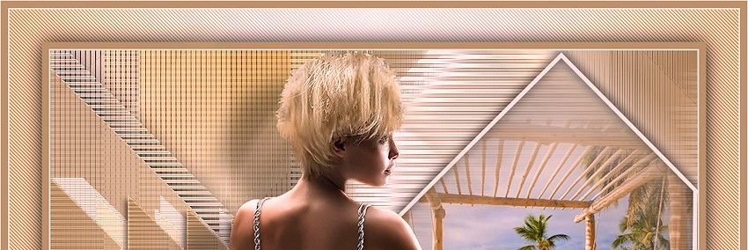

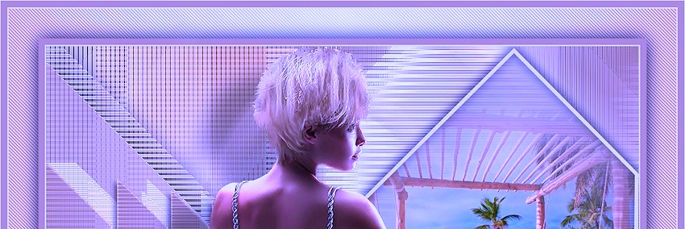
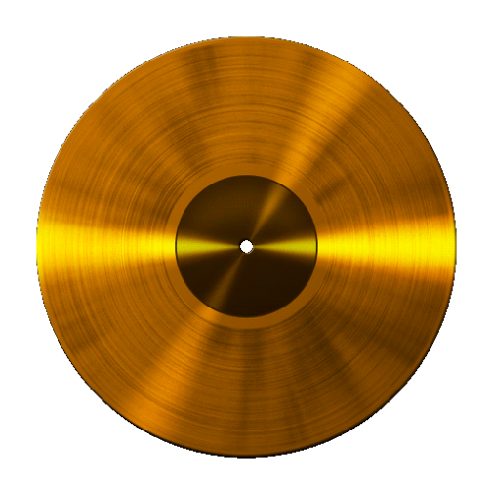









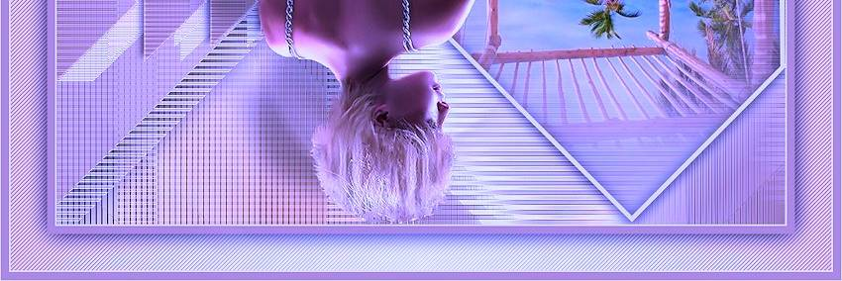



Posezení s harmonikou
113
Bílé konvalinky
POSEZENÍ S HARMONIKOU 35
Červená sukýnka
Slovenská
dievčina
Sedm červených růží
Slovenská
dievčina
Zahraj cigáň
Jetelíček u vody
Slovenská
dievčina
Slovenská
dievčina
y
a
t
a
t
a
Heligónka
Slovenská
dievčina
Y
a
t
a
t
a
Slovenská
dievčina
Panenko modrooká
Nečekej
mě
Slovenská
dievčina
Slovenská
dievčina
Proč ta
sova tolik houkala
Okolo Trenčína
Slovenská
dievčina
Slovenská
dievčina
www.yatata-blog.eu

